Slide 1
程序设计专题
陈建海
计算机学院
2021年3月
Notes:
分两次课：第一次（1）主要讲解递归知识点；
第二次（2）模块化开发，大程序案例作业介绍

Slide 2
专题一：模块化程序设计[1]
基础回顾
函数模块与程序结构设计
简化复杂问题的递归方法
编译预处理的高级应用
大规模开发原则与编码规范
Notes:
多文件的关联与文件包含
多重定义的避免与条件编译指令

Slide 3
基本要求
回顾基础，理解C结构化程序设计语言的规律，数据类型和流程控制语句，程序构成等
理解大程序与函数程序设计方法，基于函数、文件的模块化设计方法：函数表达了小规模程序，多个函数组成大程序，掌握怎样把多个函数组织起来，理解把单个程序分为多个单独模块的重要性
多种函数调用形式，掌握函数嵌套求解复杂问题，用函数归简化问题求解的方法，掌握嵌套、递归调用的含义及作用，如何实现“用最简单的代码求解复杂的问题”？
如何实现大规模程序（几千行代码），掌握多文件+宏定义+文件包含等编译预处理的使用
大规模程序开发，注意哪些设计编码原则，理解编码规范的重要性
Notes:
认识把单个程序分为多个单独模块的重要性
理解在一个模块里需要在多个函数调用之间保存状态信息
能够使用全局变量来表示在跨函数调用中所需维护的状态信息
认识到过度使用全局变量的危险性
能够使用static关键字来保证一个模块中的函数和全局变量的私有性

Slide 4
一、基础回顾

Slide 5
基础概览
基本输入输出scanf,printf
简单条件判断语句：if语句
引言
分支结构
if语句，switch语句
用C编程
循环结构
For语句
While语句
Break
continue
流程控制
数据类型和
表达式
数据表达
数组
字符串
指针
指针
构造类型
链表
函数与程序结构
自定义类型
结构
文件
变量作用域
宏定义
编译预处理

Slide 6
基础回顾
结构化程序设计语言
数据表达和流程控制
数据类型和表达式
控制语句
函数及调用
......
数据类型及其构造方法
基本数据类型
整型int
实型（浮点型）float double
字符型char
构造数据类型
数组、结构、联合、枚举
指针类型
空类型
运算：对数据的操作
运算符＋数据 → 表达式

Slide 7
对数据类型构造的理解
基本类型 T（int, float, double, …)
数组类型： T ➔ NT = T [数组长度]
指针类型： T ➔ NT = T*
构造类型 NT
结构类型： T ➔ NT = struct {T...}
……

Slide 8
对程序和算法的理解
单词-->语句->程序段->函数->小程序->单文件->多文件->大程序
小规模看，程序理解为由少量语句构成的代码段（模块）
大规模看，程序是由许许多多的模块组成，模块分为复合语句（子程序）、函数模块和文件模块
算法：给出程序的步骤，告诉我们要按照怎样的逻辑去实现哪些语句去解决一个问题。

Slide 9
二、函数与程序结构 教材第10章
程序结构
递归

Slide 10
10.1 圆形体积计算器
使用结构化程序设计方法解决复杂的问题
把大问题分解成若干小问题，小问题再进一步分解成若干更小的问题
写程序时，用main()解决整个问题，它调用解决小问题的函数
这些函数又进一步调用解决更小问题的函数，从而形成函数的嵌套调用
main( )
函数1
函数2
……
函数m
程序结构
函数m_1
……
函数m_n
函数1_1
函数1_2

Slide 11
10.1.1 程序解析 计算常用圆形体体积
例10-1 设计一个常用圆形体体积计算器，采用命令方式输入1、2、3，分别选择计算球体、圆柱体、圆锥体的体积，并输入计算所需相应参数。
分析：
输入1、2、3选择计算3种体积，其他输入结束计算
设计一个控制函数cal()，经它辨别圆形体的类型再调用计算球体、圆柱体、圆锥体体积的函数
设计单独的函数计算不同圆形体的体积

Slide 12
程序结构
main( )
cal ( )
vol_ball ( )
vol_cylind ( )
vol_cone ( )
3层结构，5个函数
降低程序的构思、编写、调试的复杂度
可读性好

Slide 13
例10-1源程序
/* 常用圆形体体积计算器的主控函数 */
void cal ( int sel )
{ double vol_ball(void );
double vol_cylind(void );
double vol_cone(void );
switch (sel) {
case 1:
printf(“球体积为：%.2f\n”, vol_ball( )); break;
case 2:
printf(“圆柱体积为：%.2f\n”, vol_cylind( ) ); break;
case 3:
printf("圆锥体积为：%.2f\n", vol_cone( ) ); break;
}
}
#define PI 3.141592654
void cal ( int sel );
int main(void)
{ int sel;
while( 1 ){
printf(" 1-计算球体体积\n");
printf(" 2-计算圆柱体积\n");
printf(" 3-计算圆锥体积\n");
printf(" 其他-退出程序运行\n");
printf(" 请输入计算命令：");
scanf("%d",&sel);
if (sel < 1 || sel > 3)
break; /*输入非1~3，循环结束*/
else
cal (sel ); /*输入1~3，调用cal()*/
}
return 0;
}
/* 计算球体体积 V=4/3*PI*r*r*r */
double vol_ball( )
{ double r ;
printf("请输入球的半径：");
scanf("%lf",&r);
return(4.0/3.0*PI*r*r*r);
}
/* 计算圆柱体积 V=PI*r*r*h */
double vol_cylind( )
{ double r , h ;
printf("请输入圆柱的底圆半径和高：");
scanf("%lf%lf",&r,&h);
return(PI*r*r*h);
}
/* 计算圆锥体积 V=h/3*PI*r*r */
double vol_cone( )
{ double r , h ;
printf("请输入圆锥的底圆半径和高：");
scanf("%lf%lf",&r,&h);
return(PI*r*r*h/3.0);
}

Slide 14
程序可以有多个函数组成，有哪些函数之间的调用关系？
思考

Slide 15
10.1.2 函数的顺序与嵌套调用
顺序调用
int main (void)
{ ……
y = fact (3);
……
z = mypow (3.5, 2); ……
}
double fact (int n){
……
}
double mypow (double x, in n){
……
}
嵌套调用
int main(void)
{ ……
cal (sel);
……
}
void cal (int sel)
{ ……
vol_ball()
……
}
double vol_ball( )
{
……
}
main
main
fact
mypow
cal
main
vol_ball
fact
main
mypow
cal
vol_ball

Slide 16
例10-1 分析
int main(void)
{ ……
cal (sel);
}
void cal (int sel)
{ ……
vol_ball();
vol_cylind();
vol_cone();
}
double vol_ball( )
{
……
}
double vol_cylind( )
{
……
}
double vol_cone( )
{
……
}
main( )
cal ( )
vol_ball ( )
vol_cylind ( )
vol_cone ( )

Slide 17
10.1.2 函数的嵌套调用
在一个函数中再调用其它函数的情况称为函数的嵌套调用。
如果函数A调用函数B，函数B再调用函数C，一个调用一个地嵌套下去，构成了函数的嵌套调用。
具有嵌套调用函数的程序，需要分别定义多个不同的函数体，每个函数体完成不同的功能，它们合起来解决复杂的问题。
B( );
C( );
C
…
A
B

Slide 18
这么多函数组成的程序，函数是怎么设计出来的？函数设计注意哪些问题？ 结构化程序设计方法
思考

Slide 19
结构化程序设计方法
自顶向下，逐步求精，函数实现
自顶向下：程序设计时，应先考虑总体步骤，后考虑步骤的细节；先考虑全局目标，后考虑局部目标。先从最上层总目标开始设计，逐步使问题具体化。不要一开始就追求众多的细节。
逐步求精：对于复杂的问题，其中大的操作步骤应该再将其分解为一些子步骤的序列，逐步明晰实现过程。
函数实现：通过逐步求精，把程序要解决的全局目标分解为局部目标，再进一步分解为具体的小目标，把最终的小目标用函数来实现。问题的逐步分解关系，构成了函数间的调用关系。

Slide 20
函数设计时应注意的问题
限制函数的长度。一个函数语句数不宜过多，既便于阅读、理解，也方便程序调试。若函数太长，可以考虑把函数进一步分解实现。
避免函数功能间的重复。对于在多处使用的同一个计算或操作过程，应当将其封装成一个独立的函数，以达到一处定义、多处使用的目的，以避免功能模块间的重复。
减少全局变量的使用。应采用定义局部变量作为函数的临时工作单元，使用参数和返回值作为函数与外部进行数据交换的方式。只有当确实需要多个函数共享的数据时，才定义其为全局变量。

Slide 21
还有一种函数调用，函数里面的语句中出现了对自己的调用？这是什么调用？
思考
递归
递归有啥好处？
递归是一种解决复杂难题的简单方法，是一种精简代码的技术。

Slide 22
思考：函数调用自己是什么调用？
main()
{
…
f(10);
…
}
递归就是函数自己调用自己的副本
一个个调用结束逐一返回
==f(10)==
f（int n）
{
…
f(n-1);
…
}
==f(9)==
fun（int n）
{
…
fun(n-2);
…
}
==f(1)==
fun（int n）
{
…
fun(1);
…
}

Slide 23
第5号几岁
问题：有５个人坐在一起，问第５个人多少岁？他说比第４个人大２岁。问第４个人岁数，他说比第３个人大２岁。问第３个人，又说比第２个人大２岁。问第２个人，说比第１个人大２岁。最后问第１个人，他说是１０岁。请问第５个人多大。
答案：10+2+2+2+2=18
我比4大2岁
嗨，5号，
你几岁啦？
age（5）= age （4）+ 2
age（4）= age （3）+ 2
age（3）= age （2）+ 2
age（2）= age （1）+ 2
age（1）= 10
我比3大2岁
我比2大2岁
5号到底几岁？
我10岁啦
我比1大2岁
Notes:
IBM所做的一项研究发现：平均长度为100~150行代码的子程序需要修改的几率最低。
递归是指把一个大问题转化成同样形式但小一些的问题加以解决。

Slide 24
二、函数与程序结构 教材第10章
程序结构
递归

Slide 25
10.2 汉诺塔问题
10.2.1 程序解析
10.2.2 递归函数基本概念
10.2.3 递归程序设计

Slide 26
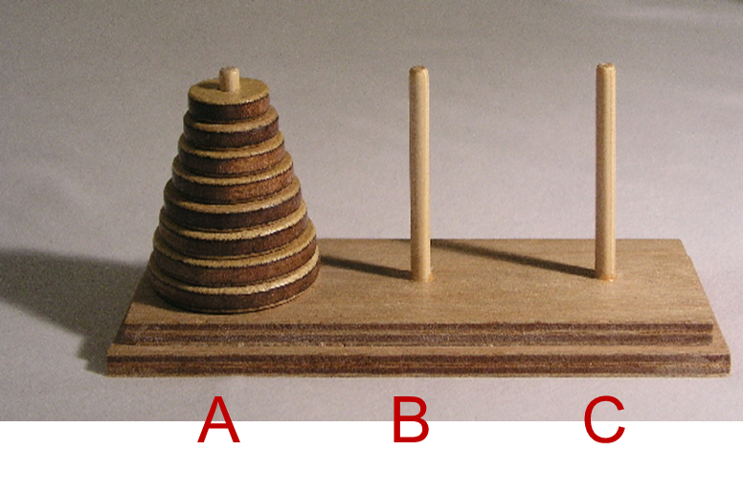
汉诺塔问题
汉诺塔问题是源于印度一个古老传说的益智玩具。大梵天创造世界的时候做了三根金刚石柱子，在一根柱子上从下往上按照大小顺序摞着64片黄金圆盘。大梵天命令婆罗门把圆盘从下面开始按大小顺序重新摆放在另一根柱子上。
规则：在小圆盘上不能放大圆盘，在三根柱子之间一次只能移动一个圆盘。

Slide 27
10.2.1 汉诺(Hanoi)塔问题解析
A B C
将 64 个盘从座A搬到座B
(1) 一次只能搬一个盘子
(2) 盘子只能插在A、B、C三个杆中
(3) 大盘不能压在小盘上

Slide 28
分析
A B C

Slide 29
分析
n
A B C
n-1
n-1
A B C

Slide 30
分析
n
A B C
A B C

Slide 31
10.2.1 汉诺(Hanoi)塔问题解析
递归方法的两个要点
（1）递归出口：一个盘子的解决方法；
（2）递归式子：如何把搬动64个盘子的问题简化成搬动63个盘子的问题。
把汉诺塔的递归解法归纳成三个步骤：
n-1个盘子从座A搬到座C
第n号盘子从座A搬到座B
n-1个盘子从座C搬到座B

Slide 32
算法：
n-1
A B C
hanio(n个盘，A→B， C为过渡)
{ if (n == 1)
直接把盘子A→B
else{
hanio(n-1个盘，A→C， B为过渡)
把第n号盘 A→B
hanio(n-1个盘，C→B， A为过渡)
}
}

Slide 33
10.2.2递归函数基本概念
例10-2 用递归函数实现求n！
递推法
在学习循环时，计算n！采用的就是递推法：
n！= 1×2×3×…×n
用循环语句实现：
result = 1;
for(i = 1; i <= n; i++)
result = result * i;
递归法
n！= n ×(n-1)! 当n＞1 递归式子
= 1 当n=1或n=0 递归出口
即求n！可以在(n-1)！的基础上再乘上n。如果把求n！写成函数fact(n)，则fact (n)的实现依赖于fact(n-1)。

Slide 34
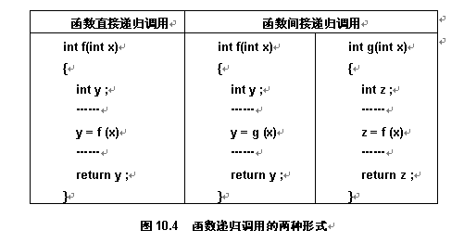
10.2.2递归函数基本概念
例10-2 用递归函数求n!。
#include <stdio.h>
double fact(int n)；
int main(void)
{ int n;
scanf ("%d", &n);
printf ("%f", fact (n) );
return 0;
}
double fact(int n) /* 函数定义 */
{ double result;
if (n==1 || n == 0) /* 递归出口 */
result = 1;
else
result = n * fact(n-1);
return result;
}

Slide 35
例10-2分析
#include <stdio.h>
double fact(int n)；
int main(void)
{ int n;
scanf ("%d", &n);
printf ("%f", fact (n) );
return 0;
}
double fact(int n)
{ double result;
if (n==1 || n == 0)
result = 1;
else
result = n * fact(n-1);
return result;
}
求n! 递归定义
n! = n * (n-1)! (n > 1)
n! = 1 (n = 0,1)
递归出口
递归式
fact(n)=n*fact(n-1);

Slide 36
递推法与递归法求阶乘
递推法
n!=1*2*3*....*n
for (result = 1, i = 1; i <= n; i++)
result = result * i;
递归法
递归定义
n! = n * (n-1)! (n > 1)
n! = 1 (n = 0,1)
递归函数 fact(n)
int fact(int n)
{
int result, i;
result = 1;
for (i = 1; i <= n; i++) {
result *= i;
}
return product;
}

Slide 37
递归函数 factorial( n )的实现过程
假定n=3
3*2=6
factorial(3)= 3*factorial(2)＝
2*factorial(1)＝
factorial(1)＝1
2*1=2
同时有4个函数在运行，且都未完成
main() factorial(3) factorial(2) factorial(1)
{ .... { .... { .... { ....
printf(factorial(3)); f=3*factorial(2); f=2*factorial(1); f=1;
} return(f) return(f) return(f)
} } }

Slide 38
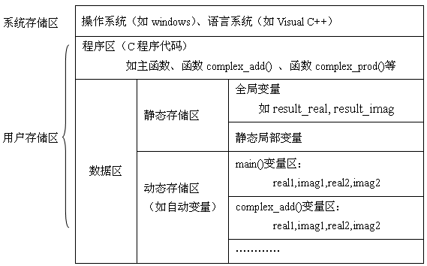
C程序存储分布示意图（例5-6）

Slide 39
函数与 (内存)存储区分布
程序指令代码
main()
{
...
}
fun1()
{…}
fun2()
{…}
fun3()
{…}
全局变量
静态变量
静态内存区
主函数main
函数fun1
局部变量
形参局部变量
局部变量
（静态变量）
｛复合语句中
局部变量｝
动态内存区
函数fun2
函数fun…
形参局部变量
形参局部变量
局部变量
局部变量
代码存储区
C源程序
数据存储区
（变量）

Slide 40
factorial(3)的调用过程
int main()
{
int nResult = factorial(3);
printf("%d\n", nResult);
return 0;
}
nResult:
main()
nResult:
age: 3
nResult:
main()
factorial(3)
nResult:
age: 3
nResult:
age: 2
nResult:
main()
factorial(3)
factorial(2)
main()
factorial(3)
factorial(2)
factorial(1)
factorial(0)
nResult:
age: 3
nResult:
age: 2
nResult:
age: 1
nResult:
age: 0
main()
factorial(3)
factorial(2)
factorial(1)
nResult:
age: 3
nResult:
age: 2
nResult:
age: 1
nResult:
调用过程内存堆栈详细变化过程

Slide 41
factorial(3)的调用过程
int main()
{
int nResult = factorial(3);
printf("%d\n", nResult);
return 0;
}
nResult:
main()
nResult:
age: 3
nResult:
main()
factorial(3)
nResult:
age: 3
nResult:
age: 2
nResult:
main()
factorial(3)
factorial(2)
main()
factorial(3)
factorial(2)
factorial(1)
factorial(0)
nResult:
age: 3
nResult:
age: 2
nResult:
age: 1
nResult:
age: 0
main()
factorial(3)
factorial(2)
factorial(1)
nResult:
age: 3
nResult:
age: 2
nResult:
age: 1
nResult:
返回1
调用过程内存堆栈详细变化过程

Slide 42
factorial(3)的调用过程
int main()
{
int nResult = factorial(3);
printf("%d\n", nResult);
return 0;
}
nResult:
main()
nResult:
age: 3
nResult:
main()
factorial(3)
nResult:
age: 3
nResult:
age: 2
nResult:
main()
factorial(3)
factorial(2)
main()
factorial(3)
factorial(2)
factorial(1)
nResult:
age: 3
nResult:
age: 2
nResult:
age: 1
nResult: 1
返回1
调用过程内存堆栈详细变化过程

Slide 43
factorial(3)的调用过程
int main()
{
int nResult = factorial(3);
printf("%d\n", nResult);
return 0;
}
nResult:
main()
nResult:
age: 3
nResult:
main()
factorial(3)
nResult:
age: 3
nResult:
age: 2
nResult: 2
main()
factorial(3)
factorial(2)
返回2
调用过程内存堆栈详细变化过程

Slide 44
factorial(3)的调用过程
int main()
{
int nResult = factorial(3);
printf("%d\n", nResult);
return 0;
}
nResult:
main()
nResult:
age: 3
nResult: 6
main()
factorial(3)
调用过程内存堆栈详细变化过程

Slide 45
factorial(3)的调用过程
int main()
{
int nResult = factorial(3);
printf("%d\n", nResult);
return 0;
}
nResult:6
main()
什么是递归函数
调用递归函数：调用另一个有着相同名字和相同代码的函数。
每次调用函数时分配参数和局部变量的存储空间，退出函数时释放。
随着递归函数的层层深入，存储空间的一端逐渐增加，然后随着函数调用的层层返回，存储空间的这一端又逐渐缩短。
递归存在着可用堆栈空间过度使用的危险。

Slide 46
10.2.3 递归程序设计
用递归实现的问题，满足两个条件：
问题可以逐步简化成自身较简单的形式（递归式）
n! = n * (n-1)!
n n-1
Σ i = n + Σ i
^{i=1 i=1}
递归最终能结束 (递归出口)
两个条件缺一不可
解决递归问题的两个着眼点

Slide 47
10.2.3 递归程序设计
例10-3 编写递归函数reverse(int n)实现将整数n逆序输出。
分析：
将整数n逆序输出可以用循环实现，且循环次数与n的位数有关。递归实现整数逆序输出也需要用位数作为控制点。归纳递归实现的两个关键点如下：
递归出口：直接输出n，如果n<=9，即n为1位数
递归式子：输出个位数n%10，再递归调用reverse(n/10) 输出前n-1位，如果n为多位数
输入：13524
输出：42531

Slide 48
10.2.3 递归程序设计
由于结果是在屏幕上输出，因此函数返回类型为void
void reverse(int num)
{
if (num<=9)
printf ("%d",num); /* 递归出口 */
else {
printf ("%d",num%10);
reverse (num/10); /* 递归调用 */
}
}

Slide 49
例10-4 汉诺(Hanoi)塔问题
A B C
hanio(n个盘，A→B，C为过渡)
{ if (n == 1)
直接把盘子A→B
else{
hanio(n-1个盘，A→C，B为过渡)
把n号盘 A→B
hanio(n-1个盘，C→B，A为过渡)
}
}

Slide 50
源 程 序
/* 搬动n个盘，从a到b，c为中间过渡 */
void hanio(int n, char a, char b, char c)
{ if (n == 1)
printf("%c-->%c\n", a, b);
else{
hanio(n-1, a, c, b);
printf("%c-->%c\n", a, b);
hanio(n-1, c, b, a);
}
}
int main(void)
{ int n;
printf("input the number of disk: " );
scanf("%d", &n);
printf("the steps for %d disk are:\n",n);
hanio(n, 'a', ‘b', ‘c') ;
return 0;
}
运行结果
input the number of disk: 3
the steps for 3 disk are:
a-->b
a-->c
b-->c
a-->b
c-->a
c-->b
a-->b

Slide 51
input the number of disk: 3
the steps for 3 disk are:
a-->b
a-->c
b-->c
a-->b
c-->a
c-->b
a-->b
开始
第1步：a-->b
动态展示
第2步：a-->c
第3步：b-->c
第4步：a-->b
第5步：c-->a
第6步：c-->b
第7步：a-->b
结束
A B C

Slide 52
“第5个人几岁”编程实现
问题：有５个人坐在一起，问第５个人多少岁？他说比第４个人大２岁。问第４个人岁数，他说比第３个人大２岁。问第３个人，又说比第２个人大２岁。问第２个人，说比第１个人大２岁。最后问第１个人，他说是１０岁。请问第５个人多大。
/*可以用一个函数来描述上述递归过程：*/
int calcAge（int age） /*求年龄的递归函数*/
{
int nResult;
if（1 == age） {
nResult ＝１０；
}
else {
nResult ＝ calcAge（age－1）＋２；
}
return nResult ；
｝
用数学公式表述如下：
10 (ｎ＝１)
Age(n)=
age(n-1)+2 (ｎ>１)
递归出口
Notes:
IBM所做的一项研究发现：平均长度为100~150行代码的子程序需要修改的几率最低。
递归是指把一个大问题转化成同样形式但小一些的问题加以解决。

Slide 53
递归函数正确性（Leap of Faith）
怎么证明递归函数是正确的呢？
factorial(n)的正确性依赖于factorial(n-1)的正确性，依次类推，要证明factorial(1)的正确性，只要证明factorial(0)的正确性。
factorial(0)是正确的，调用它去完成另外一个函数调用factorial(1)也应该是正确的，这种“相信”称为Leap of Faith
递归函数是正确的，只需证明两点：Base Case正确，递推关系正确。
写递归函数时一定要记得写Base Case，否则即使递推关系正确，整个函数也不正确。
int factorial(int n)
{
int nResult = n * factorial(n-1);
result nResult;
}
这个函数会永远调用下去，直到操作系统为程序预留的栈空间耗尽程序崩溃为止，这称为无穷递归。

Slide 54
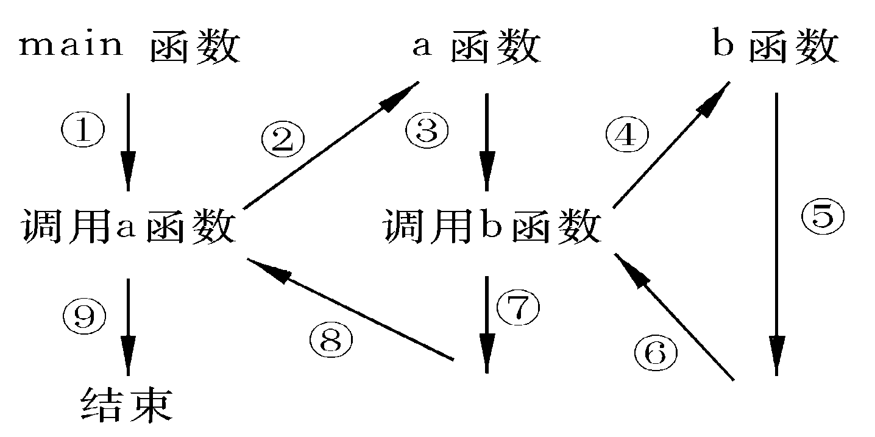
递归使用要注意的问题
(1)对于某一小范围内的问题，使用递归会带来简单、优雅的解。对于大多数问题，它所带来的解将会是极其复杂的。因此要有选择地使用递归。
(2)递归存在着可用堆栈空间过度使用的危险，这能导致严重的错误。在安全相关系统中强制规定：不能使用递归函数调用。
(3)递归与嵌套调用不同
递归是在调用一个函数的过程中又出现直接或间接地调用该函数本身。
嵌套调用是在调用一个函数时，其函数体内又包含另一个函数的调用。

Slide 55
例10-4 写输出结果
# include <stdio.h>
long fib(int g)
{ switch(g){
case 0: return(0);
case 1:
case 2: return(2);
}
printf("g=%d,", g);
return ( fib(g-1) + fib(g-2) );
}
void main()
{ long k;
k = fib(4);
printf("k=%ld\n", k);
}
递归出口
fib(g) = 0 g=0
fib(g) = 2 g=1, 2
fib(g) = fib(g-1)+fib(g-2) g>=3
递归式
结果：g=4, g=3, k=6
如何求Fibonacci数列?

Slide 56
思考（作业）：整数划分问题
编程序求某一个正整数的所有划分数。
如输入6，则输出：（要求输出不能重复）
6 = 5+1
6 = 4+2
6 = 4+1+1
6 = 3+3
6 = 3+2+1
6 = 3+1+1+1
6 = 2+2+2
6 = 2+2+1+1
6 = 2+1+1+1+1
6 = 1+1+1+1+1+1
完成拼题A上的练习题（递归、条件编译等）http://pintia.cn：
实验1:CJH_ZTC2021_EXAM01[计平时成绩]
分享码8367BE3DE91B3020

Slide 57
总结
基础回顾
函数递归
Thanks
Jianhai Chen:
chenjh919@zju.edu.cn

